Slide 1
Блокадный Ленинград

Slide 2
27 января 2014 года исполнится 70 лет со Дня полного освобождения советскими войсками города Ленинграда от блокады его немецко-фашистскими войсками
Длилась с 8 сентября 1941 года по 27 января 1944 года (блокадное кольцо было прорвано 18 января 1943 года) — 872 дня

Slide 3
Началом блокады считается 8 сентября 1941 года, когда была прервана сухопутная связь Ленинграда со всей страной. Однако жители города потеряли возможность покинуть Ленинград двумя неделями раньше: железнодорожное сообщение было прервано 27 августа, и на вокзалах и в пригородах скопились десятки тысяч людей, ожидавших возможности уехать на восток. Положение осложнялось ещё и тем, что с началом войны Ленинград наводнили не менее 300 000 беженцев из прибалтийских республик и соседних с ним российских областей.

Slide 4
К началу блокады в городе не имелось достаточных по объёму запасов продовольствия и топлива. Единственным путём сообщения с Ленинградом оставалось Ладожское озеро, находившееся в пределах досягаемости артиллерии и авиации осаждающих, на озере также действовала объединённая военно-морская флотилия противника. Пропускная способность этой транспортной артерии не соответствовала потребностям города. В колхозах и совхозах блокадного кольца с полей и огородов собирали все, что могло пригодиться в пищу. Однако все эти меры не могли спасти от голода

Slide 5
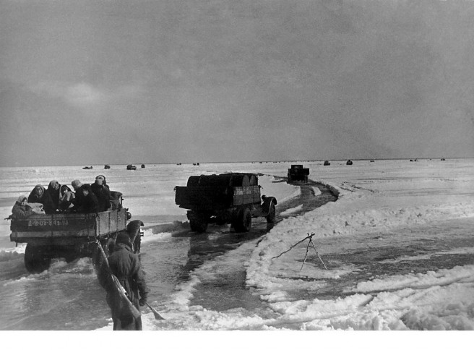
Дорога жизни

Slide 6
Исходя из фактически сложившегося расхода, наличие основных пищевых товаров на 12 сентября составляло (цифры приведены по данным учёта, произведённого отделом торговли Ленгорисполкома, интендантства фронта и КБФ):
Хлебное зерно и мука на 35 суток
Крупа и макароны на 30 суток
Мясо и мясопродукты на 33 суток
Жиры на 45 суток
Сахар и кондитерские изделия на 60 суток

Slide 7
В октябре жители города почувствовали на себе явную нехватку продовольствия, а в ноябре в Ленинграде начался настоящий голод. Были отмечены сначала первые случаи потери сознания от голода на улицах и на работе, первые случаи смерти от истощения, а затем и первые случаи каннибализма. В феврале 1942 года за каннибализм осуждено более 600 человек, в марте — более тысячи. Запасы продовольствия пополнять было крайне сложно: по воздуху обеспечить снабжение такого большого города было невозможно, а судоходство по Ладожскому озеру временно прекратилось из-за наступления холодов. В то же время лёд на озере был ещё очень слабым, чтобы по нему могли проехать автомашины. Все эти транспортные коммуникации находились под постоянным огнём противника.

Slide 8
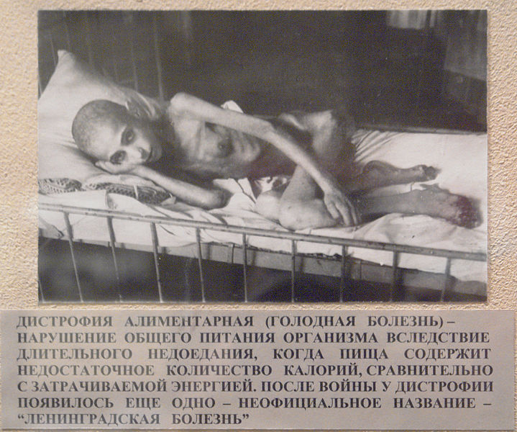

Slide 9
Ещё одним важным фактором роста смертности стал холод. С наступлением зимы в городе практически кончились запасы топлива: выработка электроэнергии составляла всего 15 % от довоенного уровня. Прекратилось централизованное отопление домов, замёрзли или были отключены водопровод и канализация. Остановилась работа практически на всех фабриках и заводах (кроме оборонных). Часто пришедшие на рабочее место горожане не могли выполнить свою работу из-за отсутствия подачи воды, тепла и энергии.

Slide 10
Зима 1941—1942 годов оказалась значительно холоднее и продолжительнее обычного. По злой иронии судьбы, зима 1941—1942 по совокупным показателям является самой холодной за весь период систематических инструментальных наблюдений за погодой в Санкт-Петербурге — Ленинграде. Среднесуточная температура устойчиво опустилась ниже 0 °С уже 11 октября, и стала устойчиво положительной после 7 апреля 1942 года — климатическая зима составила 178 дней, то есть половину года.

Slide 11
Главным отопительным средством для большинства обитаемых квартир стали особые мини-печки, буржуйки. В них жгли всё, что могло гореть, в том числе мебель и книги. Деревянные дома разбирали на дрова. Добыча топлива стала важнейшей частью быта ленинградцев. Из-за нехватки электроэнергии и массовых разрушений контактной сети прекратилось движение городского электротранспорта, в первую очередь трамваев. Это событие стало важным фактором, способствовавшим росту смертности.

Slide 12
Неполные цифры официальной статистики: при довоенной норме смертности в 3000 человек, в январе—феврале 1942 года в городе умирали ежемесячно примерно 130 000 человек, в марте умерло 100 000 человек, в мае — 50 000 человек, в июле — 25 000 человек, в сентябре — 7000 человек. Радикальное снижение смертности произошло из-за того, что самые слабые уже умерли: старики, дети, больные. Теперь главными жертвами войны среди гражданского населения были в основном погибшие не от голода, а от бомбовых ударов и артиллерийских обстрелов. Всего же, согласно последним исследованиям, за первый, самый тяжёлый год блокады погибли приблизительно 780 000 ленинградцев.

Slide 13
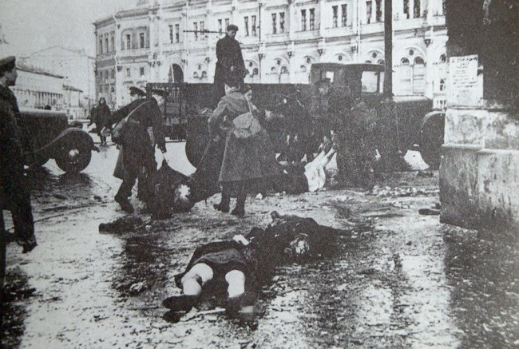
Ужасные реалии в осажденном городе. Уборка трупов с улиц Ленинграда вскоре стала таким обычным явлением, что уже не вызывала никакого интереса у прохожих. Эти мертвые тела убирают на площади Восстания, недалеко от Московского вокзала

Slide 14
За годы блокады погибло, по разным данным, от 800 тысяч до 1,5 миллиона человек. Только 3 % из них погибли от бомбёжек и артобстрелов; остальные 97 % умерли от голода…

